Slide 1
PLANIFICACIÓN CLASES VIRTUALES Orientación SEMANA N°24 FECHA : 7 al 11 de septiembre
Colegio Jean Piaget
Mi escuela, un lugar para aprender y crecer en un ambiente saludable

Slide 2
ASIGNATURA /CURSO | ORIENTACIÓN /CUARTO BÁSICO
NOMBRE DEL PROFESOR/A | CONVIVENCIA ESCOLAR
EDUCADORA DIFERENCIAL
OBJETIVO DE APRENDIZAJE PRIORIZACIÓN NIVEL 1 | OA 6 Identificar conflictos entre pares en forma guiada y aplicar estrategias diversas de resolución de problemas, como escuchar, describir los sentimientos del otro y buscar un acuerdo que satisfaga a ambas partes.
INDICADORES DE EVALUACIÓN PARA OA | Proponen distintas alternativas de solución pacífica para determinados conflictos.
CONTENIDO /HABILIDADES | Actitudes que favorezcan la convivencia escolar
OBJETIVO DE LA CLASE | Identificar conflictos entre pares y aplican estrategias para resolverlos.
EVALUACIÓN | Saca una foto a tu cuaderno con las respuestas del ticket de salida y envíalas a correo electrónico de tu profesor jefe.

Slide 5
REFLEXIÓN
Observa el siguiente video
https://www.youtube.com/watch?v=TiNUaHXsjBA&list=PLWJ4Y7TIdKy6s24PhKZZktDkpNEqDzqJC&index=6

Slide 6
Inicio Activación Conocimientos Previos
¿Qué es un conflicto?

Slide 7
Un conflicto es…
El conflicto es una situación en la cual dos o más personas con intereses diferentes entran en oposición o desacuerdo.

Slide 8
¿Cómo solucionar un conflicto?
La cooperación: Los niños aprenden a trabajar juntos y a confiar, ayudar y a compartir entre sí.
2. La Comunicación: Los niños aprenden a observar cuidadosamente, a
comunicarse con precisión y a escuchar de manera sensible.
3. La Tolerancia: Los niños aprenden a respetar y a apreciar las diferencias de las personas y a entender los prejuicios y cómo funcionan.
4. La expresión emocional positiva: Los niños aprenden a expresar sus
sentimientos, particularmente el enojo y la frustración, de maneras que no son agresivas o destructivas y aprenden autocontrol.
5. La resolución de conflictos: Los niños aprenden habilidades para responder creativamente ante los conflictos en el contexto de una comunidad que brinda apoyo y afecto.

Slide 9
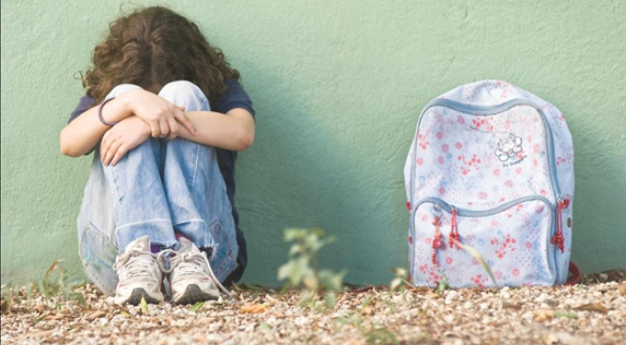
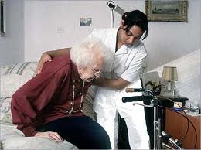
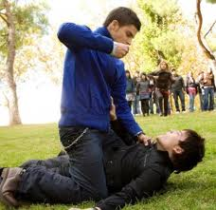
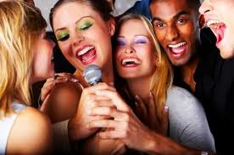
Desarrollo de la clase
1.- Observa las siguientes imágenes y comenta las ventajas y desventajas de esas acciones.

Slide 10
TICKET DE SALIDA
ORIENTACIÓN
SEMANA 24
CIERRE
Nombre: _______________________________________
1.- ¿Qué es un conflicto?
2.- ¿De qué manera puedo solucionar un conflicto ?
3.- ¿Por qué es importante mantener la buena convivencia con los demás?
Enviar fotografía de este ticket de salida al:
Correo: de profesora jefe
Celular:

